Slide 1
Universidade Federal do Rio Grande do Norte
Instituto Metrópole Digital
Projeto Detalhado de Software - DIM0506
Visão Geral do Framework
Lilian Ketlyn
Hiago Mayk
Stefano Loss

Slide 2
Descrição Geral
O framework irá fornecer infraestrutura de projeto ao desenvolvedor de softwares de gerenciamento de apostas, reduzindo a quantidade de código a ser desenvolvido, testado e depurado.
Após o resultado do jogo, o software gera a classificação com a premiação de cada participante de acordo com suas apostas.

Slide 3

Pontos Fixos
Apostadores
Aposta
Objeto de aposta
Classificação
Premiação

Slide 4
Pontos Flexiveis
Regras do jogo
Regras de Aposta
Maneira de apostar
Regras de premiação

Slide 5
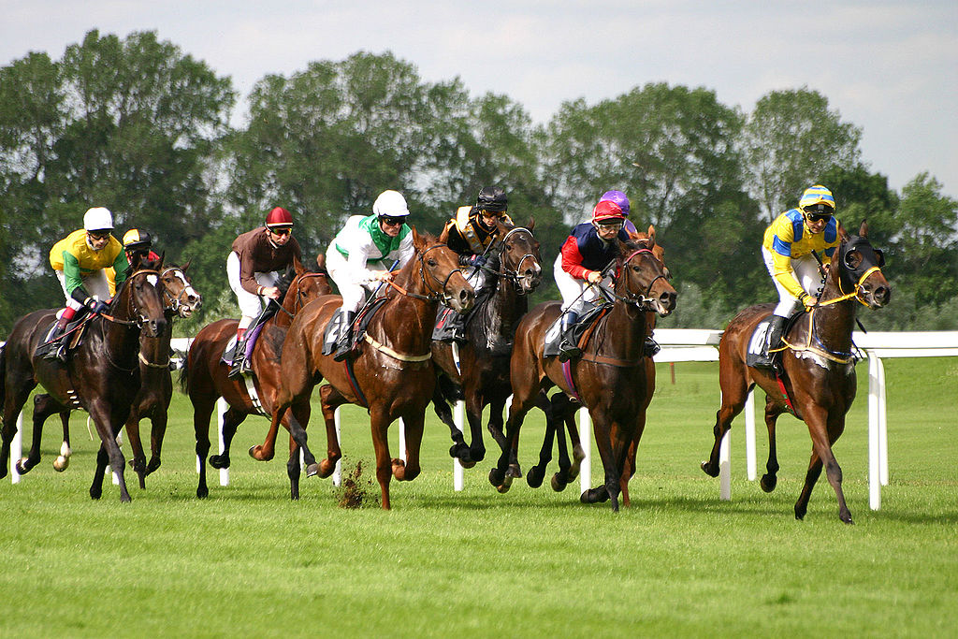
Exemplo 1 - Corrida de Cavalos (Turfe)

Slide 6
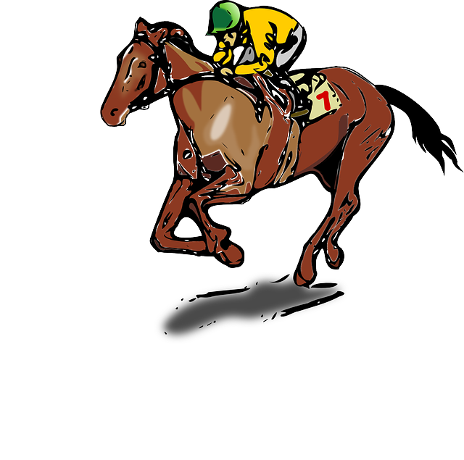
Exemplo 1 - Corrida de Cavalos (Turfe)
Regras do jogo:
Ganha quem acertar a classificação de um dado cavalo
Ganha quem acertar o pódio

Slide 7
Exemplo 1 - Corrida de Cavalos (Turfe)
Regras de apostas:
Máximo de 3 apostas por maneira;
Possui valor mínimo de aposta.

Slide 8
Exemplo 1 - Corrida de Cavalos (Turfe)
Maneira de apostas:
Vencedor
Placê
Dupla
Dupla-Exata
Trifeta (pódio)
Quadrifeta

Slide 9
Exemplo 1 - Corrida de Cavalos (Turfe)
Regras de premiação:
Premio é montante das apostas de cada maneira dividido entre os ganhador(es)

Slide 10
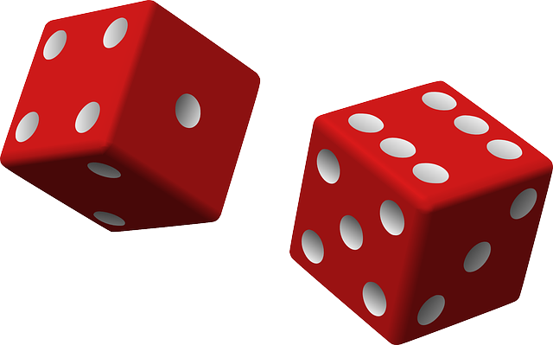
Exemplo 2 - Jogo de Dados

Slide 11
Exemplo 2 - Jogo de Dados
Regras do Jogo:
Ganha quem adivinhar a soma da face superior de dois dados

Slide 12
Exemplo 2 - Jogo de Dados
Regras de aposta:
Apenas uma posta por apostador

Slide 13
Exemplo 2 - Jogo de Dados
Maneira de apostar:
Soma das faces viradas para cima

Slide 14
Exemplo 2 - Jogo de Dados
Regras de premiação:
Tudo ou nada;
Se não houver ganhador, o valor total apostado fica acumulado para a próxima aposta.

Slide 15
Exemplo 3 - Roleta

Slide 16
Exemplo 3 - Roleta
Regras do jogo:
Ganha quando a bola parar em um número que foi apostado;
O premio varia de acordo com o tipo de aposta.

Slide 17
Exemplo 3 - Roleta
Regras de aposta:
Não possui limites;
Várias apostas;
Pode-se apostar várias vezes no mesmo objeto.

Slide 18
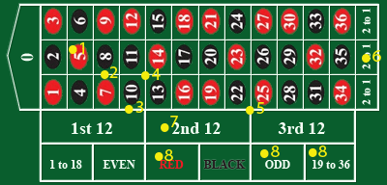
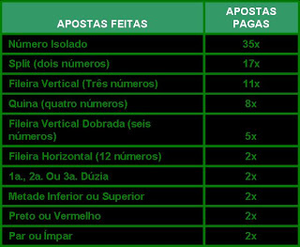
Maneira de apostar:
9
10
1
6
2
7
3
8
4
9
5
10

Slide 19
Regras de premiação:

